Slide 1
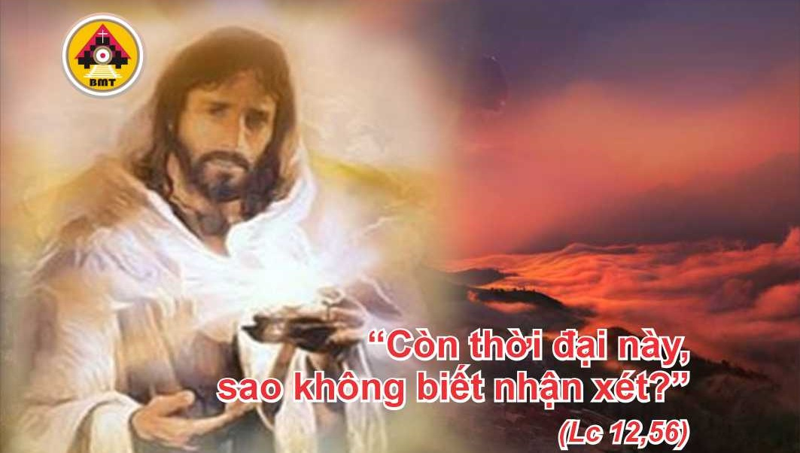

THỨ SÁU TUẦN XXIX THƯỜNG NIÊN C

Slide 2

Lạy Chúa, tôi kêu van Ngài, bởi Ngài nhậm lời tôi, xin ghé tai về bên tôi, xin nghe rõ tiếng tôi. Lạy Chúa, xin gìn giữ tôi như con ngươi mắt Chúa, xin che chở tôi trong bóng cánh của Ngài.
Ca nhập lễ

Slide 3

Bài Đọc 1: Rm 7, 18-25a
“Ai sẽ cứu tôi thoát khỏi cái xác chết này?”
Trích thư Thánh Phaolô Tông đồ gửi tín hữu Rôma.

Slide 4
Ðáp: Lạy Chúa, xin dạy bảo con những thánh chỉ của Ngài
Đáp Ca:
Tv 118, 66. 68. 76. 77. 93. 94

Slide 5
Alleluia, alleluia! – Chúa phán: “Thầy gọi các con là bạn hữu, vì tất cả những gì Thầy đã nghe biết nơi Cha Thầy, thì Thầy đã cho các con biết”. – Alleluia.
Alleluia: Ga 15, 15b

Slide 6
Phúc Âm: Lc 12, 54-59

Slide 7


Slide 8
Kìa Chúa để mắt coi những kẻ kính sợ Người, và nhìn xem những ai cậy trông ân sủng của Người, để cứu gỡ họ khỏi tay thần chết, và nuôi dưỡng họ trong cảnh cơ hàn.
Ca hiệp lễ

Slide 9
Ca Kết Lễ

Slide 10
THỨ SÁU TUẦN XXIX THƯỜNG NIÊN C

